Slide 1
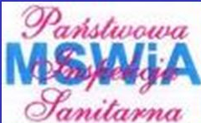
KORONAWIRUS
SARS-CoV-2 (Covid – 19)
Dorota Konwent – Kowalska
Państwowy Inspektor Sanitarny MSWiA
na obszarze województwa podkarpackiego

Slide 2

Koronawirusy - charakterystyka
KORONAWIRUS - nazwa pochodzi od zauważalnych pod mikroskopem wypustek na powierzchni wirusa, przypominających kształtem koronę
( struktury białkowe wystające z dwuwarstwowej osłonki lipidowej wirusa)
Należy do grupy RNA wirusów –w swojej grupie charakteryzuje się jednym z największych genomów co łącząc się z dużą zmiennością prowadzi do zmian
w sekwencji genomu i w efekcie powstawania różnych wariantów wirusów.
Wykazuje właściwości zakaźne –
ze względu na swój genom - pojedynczą nić RNA
o dodatniej polarności i posiadającą czapeczkę
Abramczuk E. i in., Niepandemiczne Koronawirusy człowieka – charakterystyka i diagnostyka. Post. Mikrobiol. 2017, 56, 205-213;
Zdjęcie źródło: https://www.cdc.gov/coronavirus/2019-ncov/index.html

Slide 3
Koronawirusy - charakterystyka
Rząd: Nidovirales
Rodzina: Coronaviridae
Podrodzina: Coronavirinae
Rodzaj: Alfacoronavirus
Gatunek: HCoV-NL63; HCoV-229E; HKU2; HKU8; TGEV; FIPV, PEDV;
Rodzaj: Betacoronavirus
Linia A Gatunek: HCoV-OC43; HCoV-HKU1; MHV;
Linia B Gatunek: HCoV-SARS;
Linia C Gatunek: HCoV- MERS; HKU4; HKU5;
Linia D Gatunek: HKU9;
Rodzaj: Deltacoronavirus
Gatunek: HKU11, HKU12, HKU13;
Rodzaj: Gammacoronavirus
Gatunek: IBV; TuCoV
Rys. 1. Systematyka koronawirusów
Koronawirusy to liczna grupa wirusów zdolnych do zakażania ludzi i zwierząt.
Najwięcej gatunków koronawirusów wywołujących zachorowania opisano dla człowieka (6), świni (5) oraz nietoperzy (różne gatunki).
Wyróżniono 4 rodzaje koronawirusów:
Alfa-, Beta-, Gamma- oraz Deltakoronawirusy.
W obrębie poszczególnych rodzajów (wyodrębnionych na podstawie różnic genetycznych oraz zdolności wykorzystywania receptorów komórkowych), wyróżniono jeszcze podgrupy
np. w obrębie betakoronawirusów podgrupy (linie)
A, B, C i D.
Koronawirusy człowieka - HCoV (Human Coronavirus) należą do grupy alfakoronawirusów oraz betakoronawirusów.
Abramczuk E. i in., Niepandemiczne Koronawirusy człowieka – charakterystyka i diagnostyka. Post. Mikrobiol. 2017, 56, 205-213;

Slide 4
Koronawirusy- Zakażenia
Koronawirusy wywołują zakażenia układu oddechowego i pokarmowego zarówno u ludzi jak i zwierząt.
W wyniku mutacji koronawirusy atakujące zwierzęta mogą infekować ludzi.
W przypadku wirusa SARS-CoV (severe acute respiratory syndrome coronavirus) powodującego zespół ciężkiej niewydolności oddechowej początkowym rezerwuarem były nietoperze. Od nich zakażeniu uległy cywety palmowe, stanowiące przysmak chińskiej kuchni. W wyniku bliskiego kontaktu tych zwierząt z ludźmi wirus został przeniesiony na populację ludzką.
Podobnie było w przypadku wirusa MERS-CoV ( middle east respiratory syndrom coronavirus), początkowo atakował wielbłądy. Dopiero później odnotowano zakażenia tym wirusem u ludzi.
Wirusy SARS i MERS wywołują u ludzi epidemie i przebieg choroby w ich przypadku stanowi istotne zagrożenie dla zdrowia i życia ludzkiego. Natomiast pozostałe ludzkie koronawirusy powodują łagodniejsze grypopodobne zakażenia.
Abramczuk E. i in., Niepandemiczne Koronawirusy człowieka – charakterystyka i diagnostyka. Post. Mikrobiol. 2017, 56, 205-213;

Slide 5
SARS-CoV-2 – nowy koronawirus
Nowy szczep, który nie został wcześniej zidentyfikowany u ludzi. Pierwsza nazwa jaką mu nadano – nCoV nowy koronawirus.
Międzynarodowy Komitet Taksonomii Wirusów (ICTV) ogłosił „ciężki ostry zespół oddechowy koronawirus 2 (SARS-CoV-2)” jako nazwę nowego wirusa w dniu 11 lutego 2020 r.
Nazwę tę wybrano, ponieważ wirus jest genetycznie spokrewniony
z koronawirusem odpowiedzialnym za wybuch SARS w 2003 r.
Światowa Organizacja Zdrowia (WHO), zgodnie z wytycznymi opracowanymi wcześniej przez Światową Organizację Zdrowia Zwierząt (OIE) oraz Organizację Narodów Zjednoczonych ds. Wyżywienia i Rolnictwa (FAO)
w dniu 11 lutego 2020 r., ogłosiła „COVID-19” – (Coronavirus disease) jako nazwę nowej choroby powodowanej przez SARS-CoV-2
https://www.who.int/emergencies/diseases/novel-coronavirus-2019/technical-guidance

Slide 6
Sars-Cov-2 początek epidemii
31 grudnia 2019 r. Miejska Komisja Zdrowia Wuhan w Wuhan City w prowincji Hubei w Chinach zgłosiła skupisko 27 przypadków zapalenia płuc o nieznanej etiologii, w tym 7 ciężkich. Wspólnym łącznikiem przypadków był rynek Huanan z owocami morza w Wuhan (sprzedający różne gatunki zwierząt).
Rynek został zamknięty 1 stycznia 2020 r. Według Miejskiej Komisji Zdrowia Wuhan próbki z rynku wykazały pozytywny wynik testu na nowy koronawirus.
Przypadki wykazały objawy, takie jak gorączka, suchy kaszel, duszność i wyniki radiologiczne obustronnych nacieków płucnych.
9 stycznia 2020 r. Chiny poinformowały, że wykryto nowy typ koronawirusa (SARS-CoV-2) jako czynnik sprawczy w 15 z 59 przypadków zapalenia płuc
w Wuhan.
http://wjw.wuhan.gov.cn/front/web/showDetail/2019123108989
https://www.ecdc.europa.eu/en/publications-data/risk-assessment-outbrea…

Slide 7
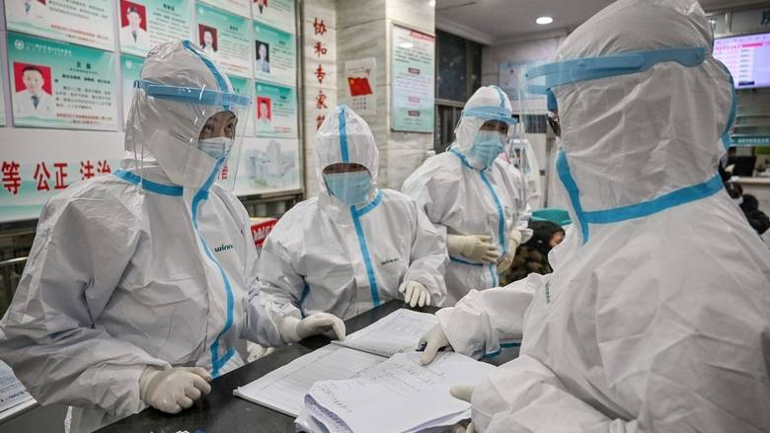
Sars-Cov-2 początek epidemii
10 stycznia 2020 r. Pierwsza nowa sekwencja genomu koronawirusa została publicznie dostępna. Sekwencja została zdeponowana w bazie danych GenBank i została przesłana do Global Initiative on Sharing All Data Influenza (GISAID).
Wstępna analiza wykazała, że ​​nowy koronawirus (SARS-CoV-2) łączy się z kodem CoV związanym z SARS i różni się od genomu podstawowego znanych CoV nietoperzy.
Od 3.12. 2019 do 4.03. 2020 odnotowano 93 076 przypadków COVID-19
w tym 3 202 zgonów.
http://wjw.wuhan.gov.cn/front/web/show
Detail/2019123108989

Slide 8
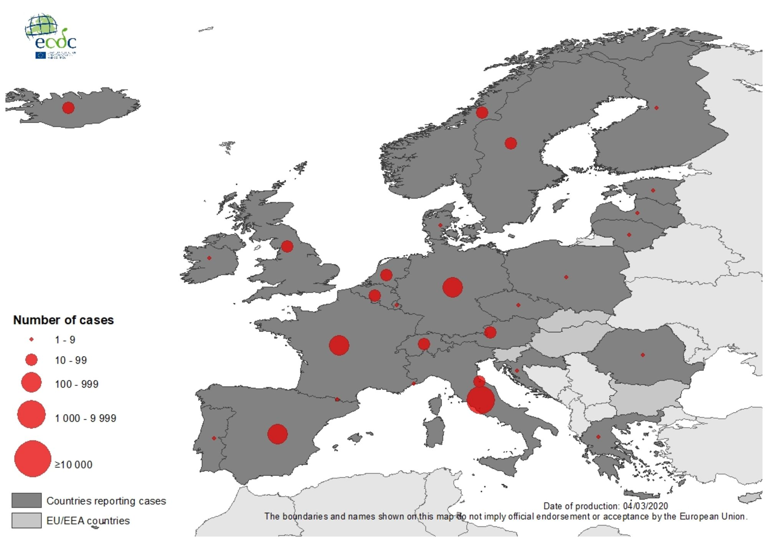
https://www.ecdc.europa.eu/en/geographical-distribution-2019-ncov-cases

Slide 9
Przebieg zakażenia koronawirusem SARS-CoV-2
Do zakażenia koronawirusami dochodzi drogą kropelkową oraz przez
bezpośredni kontakt z osobą chorą i wydalinami pochodzącymi od osób
chorych (mocz, kał, wyciek z nosa)
Wirus może także zostać przeniesiony, kiedy człowiek dotknie powierzchni
lub przedmiotu, na którym znajduje się wirus, a następnie dotknie swoich ust,
nosa lub oczu.
Wykazano zdolność wirusa do zachowania zakaźności na powierzchniach ceramicznych, szklanych, wykonanych z PCV, teflonu nawet przez 4-5 dni.
Źródło zakażenia nadal nie jest znane. Niewykluczone, że może ono nadal być aktywne i przyczyniać się do kolejnych zakażeń u ludzi.
Okres wylęgania choroby wynosi od 1 do 14 dni.
W związku z dynamicznym rozprzestrzenianiem się koronawirusa SARS-CoV-2, Światowa Organizacja Zdrowia w dniu 30.01.2020r. ogłosiła stan zagrożenia zdrowia publicznego o znaczeniu międzynarodowym.
WYTYCZNE GŁÓWNEGO INSPEKTORA SANITARNEGO MSWiA z dnia 28 lutego 2020 r w sprawie postępowania funkcjonariuszy i pracowników mających kontakt z osobami podejrzanymi o zakażenie/ zakażonymi nowym typem koronawirusa SARS-CoV-2

Slide 10
DEFINICJA PRZYPADKU NA POTRZEBY NADZORU NAD ZAKAŻENIAMI LUDZI NOWYM KORONAWIRUSEM COVID-19
Kryteria kliniczne
Każda osoba u której wystąpiły
Grupa A.
Kryteria WYMAGAJĄCE dodatkowo spełnienia kryterium epidemiologicznego.
Co najmniej jeden z wymienionych objawów ostrej infekcji układu oddechowego:
- gorączka
- kaszel
- duszność
Grupa B.
Kryteria NIEWYMAGAJĄCE spełnienia kryterium epidemiologicznego
osoba hospitalizowana, diagnozowana w kierunku wirusowego zapalenia płuc lub
z objawami ciężkiej infekcji układu oddechowego
- osoba należąca do ogniska/klastra wirusowego zapalenia płuc o nieznanej etiologii
WYTYCZNE GŁÓWNEGO INSPEKTORA SANITARNEGO MSWiA z dnia 28 lutego 2020 r w sprawie postępowania funkcjonariuszy i pracowników mających kontakt z osobami podejrzanymi o zakażenie/ zakażonymi nowym typem koronawirusa SARS-CoV-2

Slide 11
Kryteria epidemiologiczne
Każda osoba, która w okresie 14 dni przed wystąpieniem objawów spełniała co najmniej jedno z następujących kryteriów:
miała bliski kontakt z osobą, u której stwierdzono zakażenie COVID-19 (kontakt z przypadkiem potwierdzonym lub prawdopodobnym).
Jako bliski kontakt należy rozumieć:
zamieszkiwanie z przypadkiem COVID-19
2. bezpośredni kontakt fizyczny z przypadkiem COVID-19 (np. podanie ręki)
3. bezpośredni kontakt bez zabezpieczania z wydzielinami osoby z COVID-19 (np. dotykanie zużytej chusteczki higienicznej)
4. przebywanie w bezpośredniej bliskości (tworzą w twarz) osoby chorej, w odstępie mniejszym niż 2 m przez ponad 15 minut
WYTYCZNE GŁÓWNEGO INSPEKTORA SANITARNEGO MSWiA z dnia 28 lutego 2020 r w sprawie postępowania funkcjonariuszy
i pracowników mających kontakt z osobami podejrzanymi o zakażenie/ zakażonymi nowym typem koronawirusa SARS-CoV-2

Slide 12
5. przebywanie w tym samym pomieszczeniu co osoba chora COVID-19 w odstępie mniejszym niż 2 m przez co najmniej 15 minut (np. klasie, poczekalni szpitala/przychodni, sali konferencyjnej)
6. personel medyczny lub inna osoba bezpośrednio opiekująca się chorym z COVID-19 lub osoba pracująca w laboratorium bezpośrednio z próbkami osób chorych na COVID-19 bez odpowiedniego zabezpieczania lub w przypadku gdy doszło do uszkodzenia stosowanych środków ochrony osobistej
7. kontakt na pokładzie samolotu obejmujący osoby zajmujące dwa miejsca (w każdym kierunku) od osoby z COVID-19, osoby towarzyszące w podróży lub sprawujące opiekę, członkowie załogi obsługujący sekcję, w której znajduje się chory
W przypadku ciężkich objawów COVID-19 za bliski kontakt należy uznać wszystkich pasażerów znajdujących się w sekcji lub na pokładzie samolotu / przebywanie w regionie, w którym podejrzewa się utrzymującą się szeroko rozpowszechnioną transmisję COVID-19
WYTYCZNE GŁÓWNEGO INSPEKTORA SANITARNEGO MSWiA z dnia 28 lutego 2020 r w sprawie postępowania funkcjonariuszy i pracowników mających kontakt z osobami podejrzanymi o zakażenie/ zakażonymi nowym typem koronawirusa SARS-CoV-2

Slide 13
Kryteria laboratoryjne
Kryteria laboratoryjne przypadku potwierdzonego:
wykrycie kwasu nukleinowego COVID-19 z materiału klinicznego potwierdzone badaniem molekularnym ukierunkowanym na inny obszar genomu wirusa.
Kryteria laboratoryjne przypadku prawdopodobnego:
Co najmniej jedno z następujących kryteriów:
dodatni wynik testu w kierunku obecności koronawirusów (pan-coronavirus test),
- niejednoznaczny wynik badania wykrywającego kwas nukleinowy COVID-19.
Próbki materiału klinicznego z dolnych dróg oddechowych (popłuczyny pęcherzykowo – oskrzelowe (BAL), bronchoaspirat, odkrztuszana plwocina) mają większą wartość diagnostyczną niż próbki z górnych dróg oddechowych (np. wymaz z nosogardła)
Jeżeli to możliwe, należy wykonać sekwencjonowanie

Slide 14
Dodatkowe objawy
Zauważono, że objawy choroby mogą się różnić.
Poza dominującymi: temperaturą ciała >37,5 st.C, kaszlem, dusznościami mogą pojawić się dodatkowo:
ból gardła,
osłabienie,
bóle mięśni,
katar,
przekrwienie śluzówek,
zapalenie błony śluzowej nosa i gardła,
zapalenie ucha środkowego.
Czasem u chorych z koronawirusem pojawiają się także objawy
ze strony układu pokarmowego.
Abramczuk E. i in., Niepandemiczne Koronawirusy człowieka – charakterystyka i diagnostyka. Post. Mikrobiol. 2017, 56, 205-213;

Slide 15
Jak często występują objawy?
Ciężki przebieg choroby obserwuje się u ok.15-20% osób.
Do zgonów dochodzi u 2-3% osób chorych.
Prawdopodobnie dane te zawyżone, gdyż u wielu osób z lekkim przebiegiem zakażenia nie dokonano potwierdzenia laboratoryjnego
Kto jest najbardziej narażony?
Najbardziej narażone na rozwinięcie ciężkiej postaci choroby i zgon są osoby starsze, z obniżoną odpornością, którym towarzyszą inne choroby,
w szczególności przewlekłe.
Jednak należy pamiętać, że koronawirusy występują bez względu na płeć, wiek czy położenie geograficzne.
Reinfekcje wirusa mogą występować przez całe życie.
ww.gov.pl/web/zdrowie/co-musisz-wiedziec-o-koronawirusie

Slide 16
WAŻNE INFORMACJE
Obecnie nie ma szczepionki przeciwko COVID- 19.
Koronawirus SARS-CoV-2 wykazuje wrażliwość na działanie wszystkich rozpuszczalników lipidów (np. preparaty na bazie alkoholu) oraz inne preparaty dezynfekcyjne o działaniu wirusobójczym.
W celu zapobiegania rozwojowi COVID-19 należy wprowadzić działania profilaktyczne jak w przypadku innych infekcji o etiologii wirusowej :
- często myć ręce wodą i mydłem,
dezynfekować ręce środkiem na bazie alkoholu,
unikać dotykania nieumytą ręką twarzy (ust, nosa, oczu),
www.gov.pl/koronawirus.

Slide 17

- podczas kichania i kaszlu zakrywać usta/nos zgiętym łokciem lub chusteczką jednorazowego użytku, którą należy każdorazowo wyrzucić,
a następnie umyć ręce,
- w miarę możliwości zachowywać bezpieczną odległość od drugiego człowieka (ok. 2m),
szczególnie unikać kontaktu twarzą w twarz z osobą podejrzaną o zakażenie lub zakażoną,
Funkcjonariusze oraz pracownicy z objawami infekcji dróg oddechowych nie powinni przebywać w pracy.

Slide 18
INFORMACJE DLA FUNKCJONARIUSZY
Podczas wykonywania obowiązków służbowych w przypadku bezpośredniego kontaktu z osobą chorą lub podejrzaną
o zachorowanie wywołane nowym koronawirusem SARS-CoV-2 należy:
Stosować środki ochrony indywidualnej:
  ochrona dróg oddechowych - maseczka ochronna typu FFP2 lub FFP3,
  ochrona oczu – gogle, okulary ochronne lub osłona twarzy (przyłbica ochronna),
  ochrona rąk – rękawiczki.
Do dezynfekcji rąk stosować preparaty na bazie alkoholu.
Zachować zasady stosowania maseczki ochronnej określone przez producenta (sposób zakładania i zdejmowania, częstotliwość zmiany, utylizacja jako odpad).

Slide 19
4. W sytuacji zaobserwowania u osoby, wobec której wykonuje się czynności służbowe lub osoby deklarującej złe samopoczucie, objawów świadczących o podejrzeniu zakażenia lub zachorowania wywołanego koronawirusem SARS-CoV-2, należy osobę taką poddać odosobnieniu
i niezwłocznie poinformować o tym fakcie służby medyczne (wezwać zespół ratownictwa medycznego tel. 999 lub 112).
5. Należy powiadomić właściwych miejscowo - Państwowego Inspektora Sanitarnego MSWiA oraz Państwowego Powiatowego Inspektora Sanitarnego, w przypadku PSP powiadomić Wojewódzkiego koordynatora ratownictwa medycznego PSP.

Slide 20
SYTUACJE WYMAGAJĄCE SZCZEGÓLNEJ OSTROŻNOŚCI
Zatrzymanie lub legitymowanie osoby z widocznymi objawami chorobowymi ze strony dróg oddechowych.
Czynności związane z przeszukiwaniem obiektu, w którym przebywa lub mogła przebywać osoba chora/ podejrzana o zachorowanie.
Rozwinięcie się u zatrzymanego lub składającego zeznania objawów choroby.
Pobyt osoby chorej/ podejrzanej o zachorowanie w pomieszczeniach dla osób zatrzymanych.
Wykonywanie czynności zabezpieczających w obszarze strefy izolacyjnej zorganizowanej w związku z pobytem w niej osoby chorej/ podejrzanej
o zachorowanie.

Slide 21
Ewakuacja lub pomoc w ewakuacji osób podejrzanych o zachorowanie lub z objawami choroby z placówek medycznych, hoteli, pensjonatów i innych pomieszczeń lub przestrzeni otwartej ogólnie dostępnej.
Pomoc PRM w ewakuacji lub wykonywaniu medycznych działań ratowniczych u osoby podejrzanej o zachorowanie lub prezentującej objawy chorobowe.
Udzielanie kwalifikowanej pierwszej pomocy/ medycznych działań ratowniczych (jako służba wspomagająca – Izolowane zdarzenia medyczne).

Slide 22
UWAGI!
1. Barierę ochronną stanowią wszystkie zabezpieczenia, które zmniejszają możliwość przeniesienia wirusów na większą odległość, ograniczają kontakt drobnoustrojów z błonami śluzowymi człowieka (np. szyba ochronna, okulary ochronne, maska ochronna typu FFP3, rękawice jednorazowe).
2. W przypadku wątpliwości dotyczących rodzaju zastosowania odzieży ochronnej w określonej sytuacji epidemiologicznej, należy się skonsultować
z właściwym miejscowo Państwowym Inspektorem Sanitarnym MSWiA.
3. Wszyscy funkcjonariusze oraz pracownicy a także inne osoby pozostające w kontakcie z osobą podejrzaną o zakażenie lub chorą z powodu infekcji wywołanej ww. drobnoustrojem powinny stosować maski wyposażone w filtr Hepa FFP3, szczelnie przylegające do twarzy.
4. Maseczkę raz założoną po jej zdjęciu z twarzy, należy wrzucić do pojemnika z czerwonym workiem na odpady niebezpieczne i poddać utylizacji.

Slide 23
5. Maski ochronne nie powinny być stosowane dłużej niż 6 godzin.
6. Osoby z krótkotrwałej styczności z osobą chorą powinny zostać objęte nadzorem epidemiologicznym (mierzenie temp. ciała, obserwacja w kierunku objawów nieżytu dróg oddechowych przez okres 14 dni).
Nadzór ten powinien być stosowany przez właściwego Państwowego Inspektora Sanitarnego MSWiA w odniesieniu do funkcjonariuszy i pracowników resortu MSWiA oraz przez Państwowego Powiatowego Inspektora Sanitarnego w odniesieniu do pozostałych osób z kontaktu
z osobą chorą.
7. Przedmioty i powierzchnie, z którymi stykała się osoba chora należy dokładnie wyczyścić i zdezynfekować preparatami o działaniu wirusobójczym

Slide 24
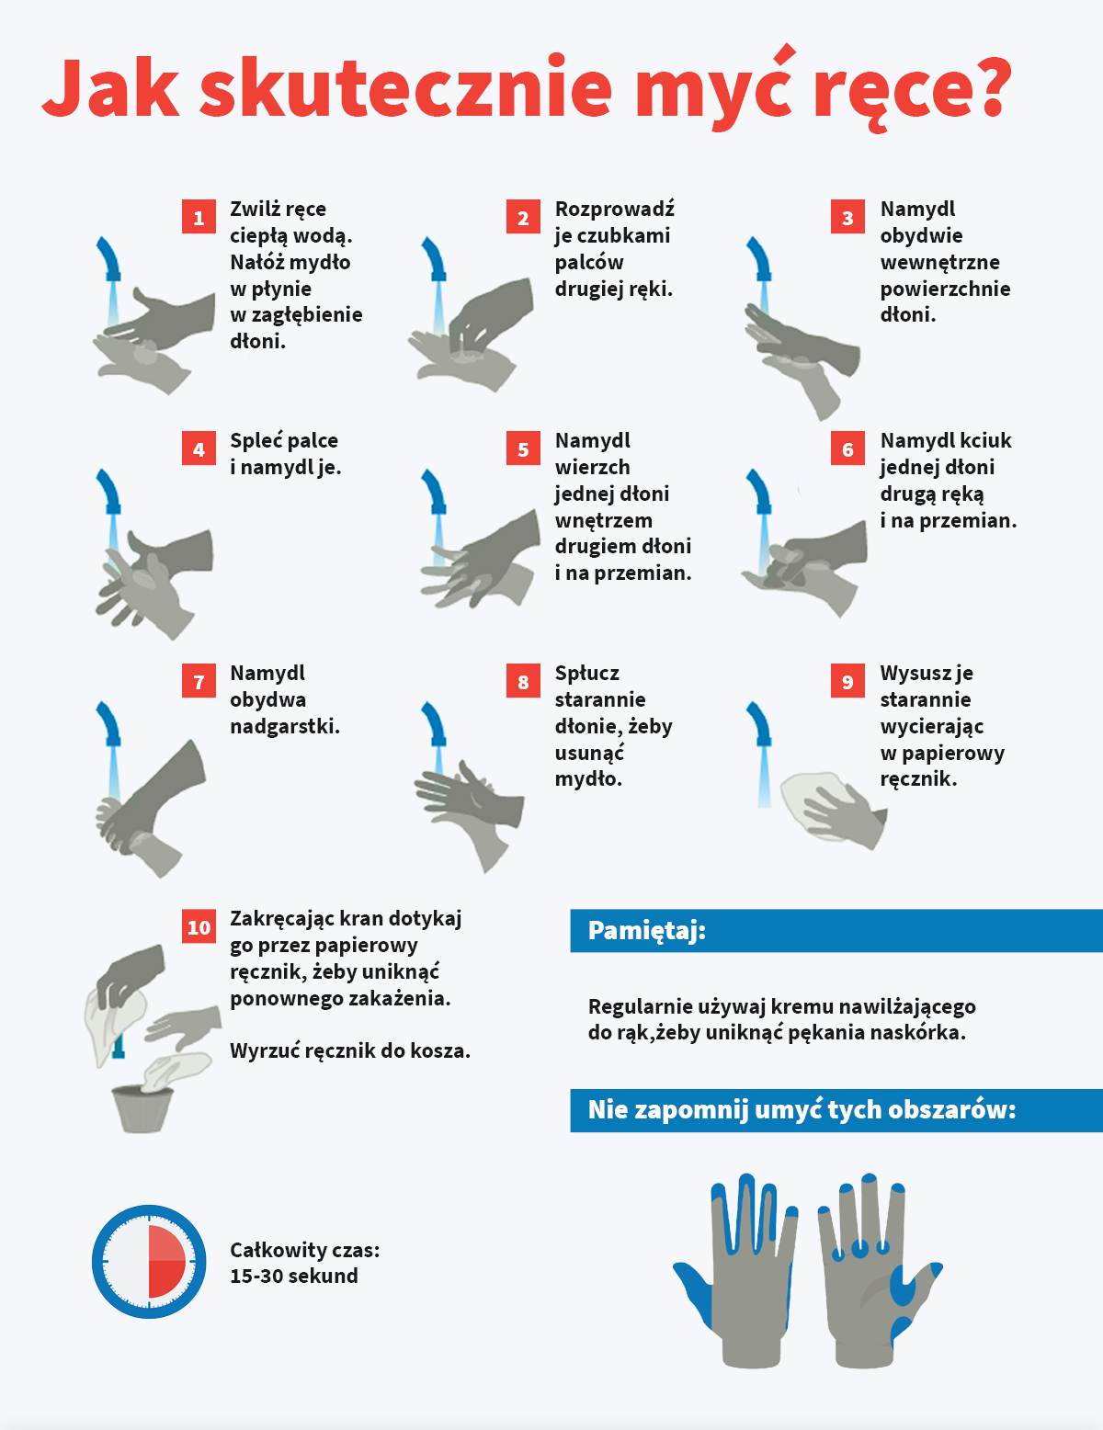
https://gis.gov.pl/zdrowie/zasady-prawidlowego-mycia-rak/

Slide 25
STOSOWANIE MASEK OCHRONNYCH
Maski są skuteczne tylko wtedy, gdy są stosowane w połączeniu z częstym czyszczeniem rąk za pomocą wcierania na bazie alkoholu lub mydła i wody.
- Przed nałożeniem maski umyj ręce alkoholowym ręcznikiem do rąk lub mydłem i wodą.
- Zakryj usta i nos maską i upewnij się, że między twarzą a maską nie ma żadnych przerw.
- Unikaj dotykania maski podczas jej używania; jeśli to zrobisz, umyj ręce alkoholowym ręcznikiem do rąk lub mydłem i wodą.
- Wymień maskę na nową, gdy tylko będzie wilgotna i nie używaj ponownie masek jednorazowych.
Aby usunąć maskę: usuń ją od tyłu (nie dotykaj przodu maski);
wyrzucić natychmiast do zamkniętego pojemnika; oczyść ręce za pomocą ręcznego wcierania na bazie alkoholu lub mydła i wody.

Slide 26
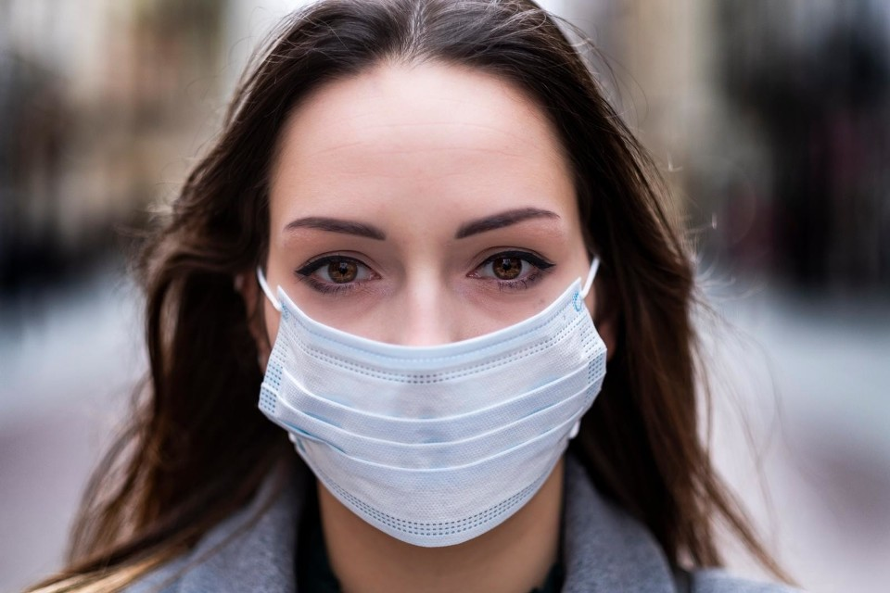
Uwaga
Broda może obniżyć skuteczność maseczek.
Po jednorazowym użytkowaniu maseczka musi zostać wyrzucona.
Dobrze dopasowana maseczka gwarantuje skuteczną ochronę.

Slide 27
Zasady stosowania rękawic
Należy wybrać właściwy rozmiar.
Podczas użytkowania, jeśli są rozdarte lub mocno zabrudzone należy wymienić, nawet podczas stosowania do tej samej osoby.
Po zdjęciu wyrzuć do odpowiedniego pojemnika.
Nigdy nie należy myć ani ponownie używać rękawiczek jednorazowych.
Zdezynfekować ręce przed założeniem nowych rękawic.

Slide 28
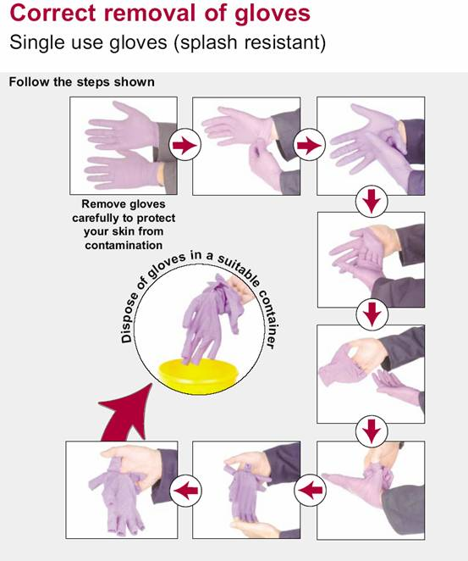
Zasady uniwersalne
Aseptyczne zdejmowanie rękawiczek
© Commonwealth of Australia 2014.

Slide 29
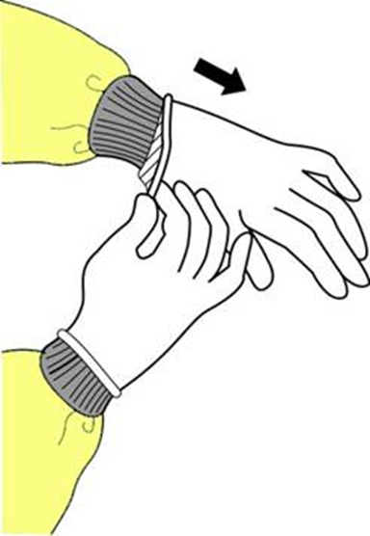
Kolejność postępowania przy zdejmowaniu rękawic
Chwyć rękawice za jej zewnętrzną powierzchnię dłoniową i zsuń,
wywijając wewnętrzną powierzchnią na zewnątrz;
Nie puszczaj jej;

Slide 30
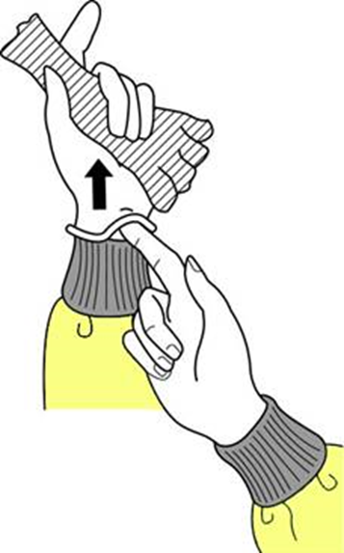
Drugą dłoń wsuń do środka zdejmowanej rękawicy i zsuń
poprzez zrolowanie i wywinięcie na zewnątrz, jednocześnie nasuwając ją na trzymaną pierwszą rękawicę;

Slide 31
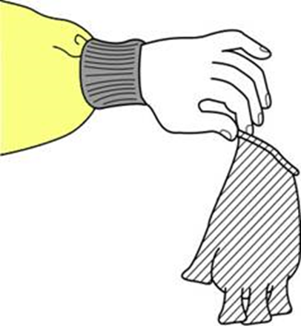
Tak wywinięte na zewnątrz i zrolowane rękawice umieścić w pojemniku na odpady niebezpieczne;
Zdezynfekuj ręce

Slide 32
Uwaga
Rękawice chronią przed kontaktem z materiałem zakaźnym,
ale zanieczyszczone mogą stać się sposobem na rozprzestrzenienie zakażenia na siebie, inne osoby lub powierzchnie
  Nie wolno dotykać twarzy w zanieczyszczonych rękawicach .
  Powierzchnie takie jak przełączniki światła, klamki, drzwi, uchwyty od szafek mogą być skażone przez zabrudzone rękawice.

Slide 33
województwo podkarpackie –
lista oddziałów zakaźnych
Dębica - Zespół Opieki Zdrowotnej w Dębicy, Oddział Obserwacyjno-Zakaźny i Chorób Wątroby, Krakowska 91
Jarosław - Centrum Opieki Medycznej, Oddział Obserwacyjno-Zakaźny z Pododdziałem Hepatologicznym i Ośrodkiem Leczenia WZW, 3 Maja 70
Jasło - Szpital Specjalistyczny w Jaśle, Oddział Obserwacyjno-Zakaźny I WZW, Lwowska 22
Łańcut - Centrum Medyczne w Łańcucie Sp. Z O.O., Kliniczny Oddział Chorób Zakaźnych Z Pododdziałem Hepatologicznym, Ignacego Paderewskiego 5
Mielec - Szpital Specjalistyczny Im. Edmunda Biernackiego w Mielcu, Oddział Obserwacyjno-Zakaźny I Chorób Wątroby, Żeromskiego 22
Przemyśl - Wojewódzki Szpital Im. Św. Ojca Pio w Przemyślu, Oddział Obserwacyjno-Zakaźny, Rogozińskiego 30
Sanok - Samodzielny Publiczny Zespół Opieki Zdrowotnej w Sanoku, Oddział Obserwacyjno-Zakaźny, 800-Lecia 26
https://gis.gov.pl/aktualnosci/komunikat-glownego-inspektora-sanitarnego-dla-profesjonalistow-medycznych/

Slide 34
DZIĘKUJĘ
ZA UWAGĘ

